Slide 1

MÔN TOÁN 8
Tiết 42 - Bài 4. Khái niệm hai tam giác đồng dạng

Slide 2
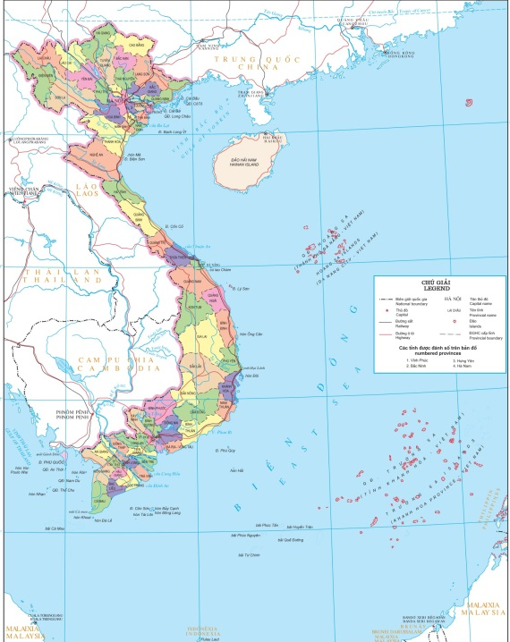



Slide 4
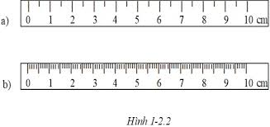
Tiết 42 Bài 4. Khái niệm hai tam giác đồng dạng
1. Tam giác đồng dạng
7,5
6
4
5
6
9

Slide 5
Tiết 42 Bài 4. Khái niệm hai tam giác đồng dạng
1. Tam giác đồng dạng
a) Định nghĩa
đồng dạng với
nếu
Kí hiệu:
hoặc
…

Slide 6
Tiết 42 Bài 4. Khái niệm hai tam giác đồng dạng
1. Tam giác đồng dạng
a) Định nghĩa
⇔
⇐
⇒
= k - Tỉ số đồng dạng
⇒
⇐
⇔

Slide 7
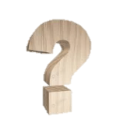
Tiết 42 Bài 4. Khái niệm hai tam giác đồng dạng
1. Tam giác đồng dạng
7,5
6
4
5
6
9
với tỉ số đồng dạng
với tỉ số đồng dạng
Xét ΔABC và ΔA’B’C’ có:
với tỉ số đồng dạng
(định nghĩa)

Slide 8
với tỉ số đồng dạng

Slide 9
với tỉ số đồng dạng

Slide 10
b) Tính chất
Tính chất 1: Mỗi tam giác đồng dạng với chính nó
Tính chất 2: Nếu thì
Ta nói ΔA’B’C’ và ΔABC đồng dạng với nhau
Tính chất 3: Nếu và
thì

Slide 11
Bài tập 23 – sgk trang 71
Điền Đ (đúng) hoặc S (sai) vào các mệnh đề sau
TT | Mệnh đề
1) | Hai tam giác bằng nhau thì đồng dạng với nhau
2) | Hai tam giác đồng dạng với nhau thì bằng nhau
Đ
với tỉ số đồng dạng

Slide 12
Bài tập 23 – sgk trang 71
Điền Đ (đúng) hoặc S (sai) vào các mệnh đề sau
TT | Mệnh đề
1) | Hai tam giác bằng nhau thì đồng dạng với nhau
2) | Hai tam giác đồng dạng với nhau thì bằng nhau
Đ
S
4
7,5
5
6
6
9
với tỉ số đồng dạng

Slide 13
Cho ΔABC. Kẻ đường thẳng a song song với BC và cắt hai cạnh
AB, AC theo thứ tự tại M và N. Chứng minh: ΔAMN ΔABC
ΔABC
MN // BC ( M ∈ AB, N∈ AC)
GT
KL
Giải
(2 góc đồng vị)
Xét ΔAMN và ΔABC có:
(2 góc đồng vị)
ΔABC có MN//BC
(hệ quả của định lí Talet)
(định nghĩa)

Slide 14
2. Định lí
ĐỊNH LÍ
Nếu một đường thẳng cắt hai cạnh của tam giác và song song với cạnh còn lại thì nó tạo thành một tam giác mới đồng dạng với tam giác đã cho.
ΔABC
MN // BC ( M ∈ AB, N∈ AC)
GT
KL

Slide 15
2. Định lí
ΔABC
MN // BC ( M ∈ AB, N∈ AC)
GT
KL
Nhớ lại: Theo hệ quả của định lí Talet
ΔABC có MN//BC ( M ∈ AB, N∈ AC)

Slide 16
2. Định lí
ΔABC
MN // BC ( M ∈ AB, N∈ AC)
GT
KL
Chú ý:
hoặc
…

Slide 17
Bài tập 27a – sgk trang 72
Từ điểm M thuộc cạnh AB của ΔABC với , kẻ các tia song song
với AC và BC, chúng cắt BC và AC lần lượt tại L và N. Nêu tất cả các cặp
tam giác đồng dạng.
Giải
Xét ΔABC có MN // BC (gt)
⇒ ΔAMN ΔABC (định lí) (1)
ΔAMN
Xét ΔABC có ML // AC (gt)
⇒ ΔMBL ΔABC (định lí) (2)
ΔMBL
Từ (1) và (2) ⇒ ΔAMN ΔMBL (tính chất)

Slide 18
Bài tập thêm
Bài tập thêm
Cho hình bình hành ABCD, có CD = 6 cm, AD = 5 cm. Lấy F trên cạnh BC sao cho CF = 3 cm. Tia DF cắt tia AB tại G.
Chứng minh: ΔFBG ΔFCD và ΔDAG ΔFCD
Tính độ dài đoạn thẳng AG
Chứng minh BC.FD = GD.FC
Giải
a) + Xét ΔFCD có BG // CD
(ABCD là hbh)
⇒ ΔFBG ΔFCD
(định lí)

Slide 19
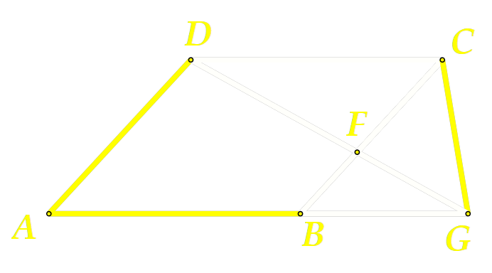
Bài tập thêm
Bài tập thêm
Cho hình bình hành ABCD, có CD = 6 cm, AD = 5 cm. Lấy F trên cạnh BC sao cho CF = 3 cm. Tia DF cắt tia AB tại G.
Chứng minh: ΔFBG ΔFCD và ΔDAG ΔFCD
Tính độ dài đoạn thẳng AG
Chứng minh BC.FD = GD.FC
ΔFBG
ΔDAG
Giải
a) + Xét ΔFCD có BG // CD
(ABCD là hbh)
⇒ ΔFBG ΔFCD
c) Có ΔFBG ΔFCD (cmt)
BC.FD = GD.FC
(cặp cạnh t/ứng)
(định lí)
+ HS tự chứng minh
ΔDAG ΔFCD ( ΔFBG)
(tính chất)
b) Có ΔDAG ΔFCD (cmt)
(cặp cạnh t/ư)
Thay số:
⇒ BC.FD = GD.FC
⇒ AG = 10(cm)
ΔFBG ΔFCD

Slide 20
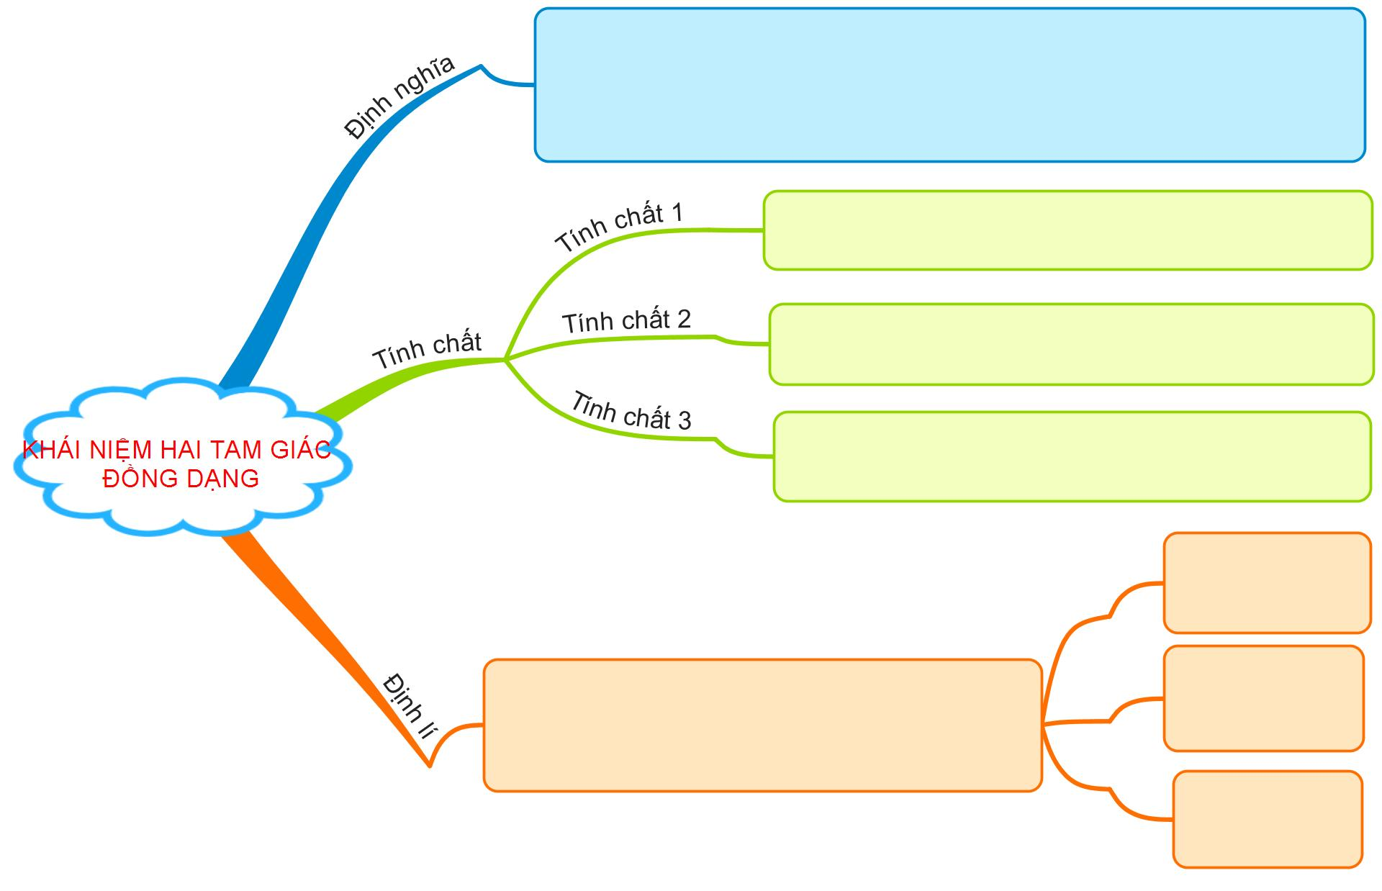
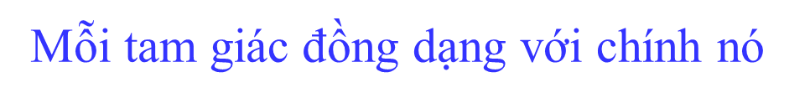
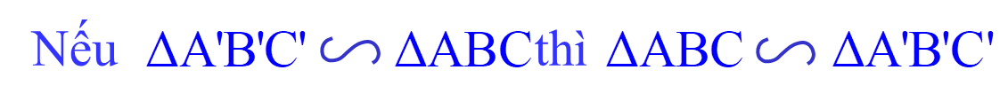
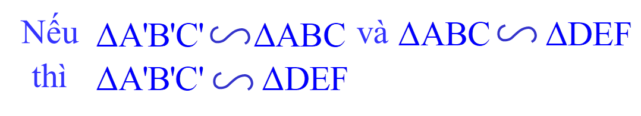
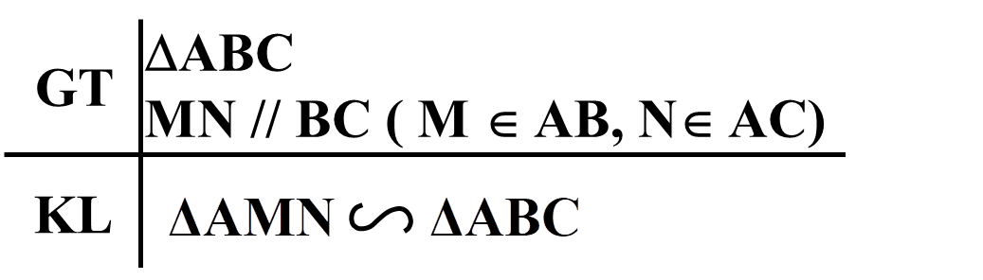
⇔
BTVN: bài tập 24, 25, 26, 27b, 28 sgk – tr 71,72

